Slide 1
Мастер-класс ««Детское экспериментирование как средство развития творческих способностей детей младшего и среднего дошкольного возраста»»
МБДОУ «Детский сад №48 комбинированного вида»
Абрасимова Е. А., воспитатель
Рожкова Е. А., воспитатель
Сапелкина Е. А., воспитатель

Slide 2
Цель мастер-класса: повысить уровень профессионального мастерства педагогов в формировании познавательной активности детей младшего дошкольного возраста посредством экспериментирования с объектами окружающей действительности.

Slide 3
Задачи:
- представить педагогам различные формы и методы проведения опытно –экспериментальной деятельности с детьми младшего дошкольного возраста;
- сформировать у участников мастер – класса мотивацию на использование в работе с детьми младшего дошкольного возраста опытно–экспериментальной деятельности, способствующей познавательной и речевой активности;
-развивать творческие способности педагогов.

Slide 5
Развитие познавательных интересов дошкольников является одной из актуальных проблем педагогики, призванной воспитать личность, способную к саморазвитию и самосовершенствованию. Экспериментирование является важным видом исследовательской деятельности у детей младшего дошкольного возраста.

Slide 6
Главное достоинство применения метода экспериментирования заключается в том, что в процессе эксперимента:
идет обогащение памяти ребенка, активизируются его мыслительные процессы;
развивается речь;
происходит накопление фонда умственных умений;
формируется самостоятельность;
развивается эмоциональная сфера ребёнка, творческие способности

Slide 7
ЭКСПЕРЕМЕНТИРОВАНИЕ

Slide 8
Экспериментирование с бумагой: сминание и сгибание бумаги, обрывание и разрезание; исследование разных видов бумаги; рисование на сухой и мокрой бумаге, на мятой бумаге, аппликации из разного вида бумаги.
Цель: продолжать формировать представления детей о свойствах и видах бумаги; пополнять знания детей о характеристиках бумаги.

Slide 9
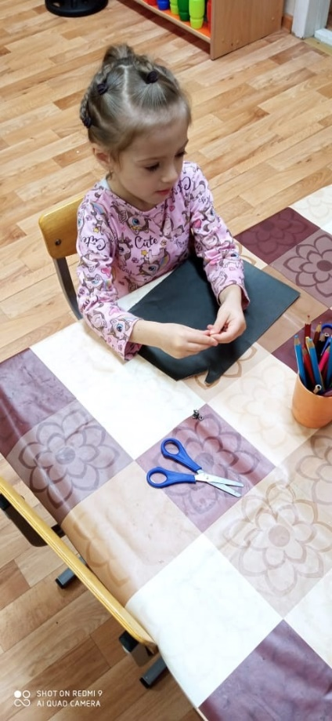
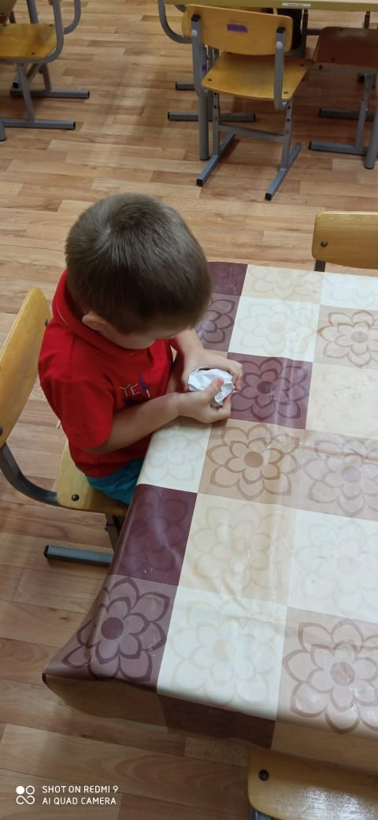
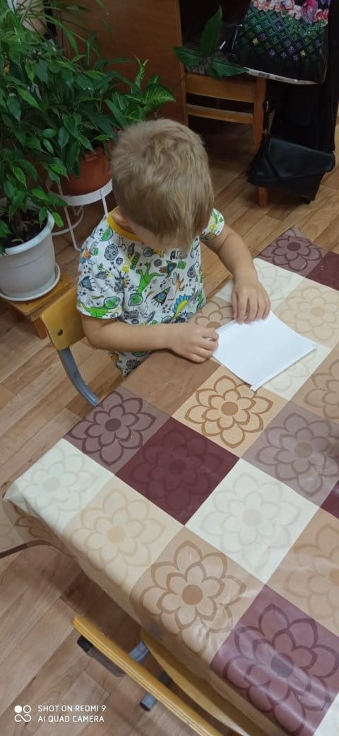
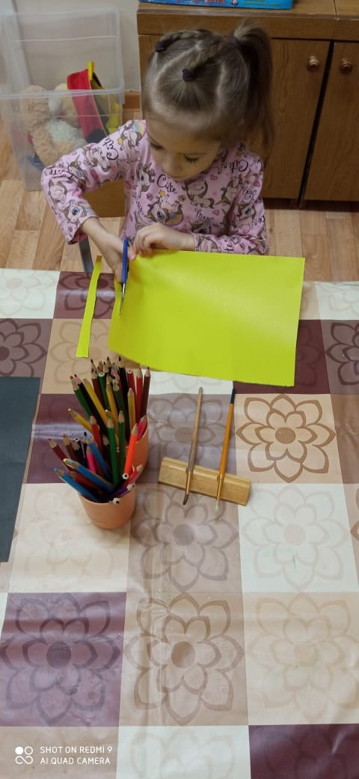
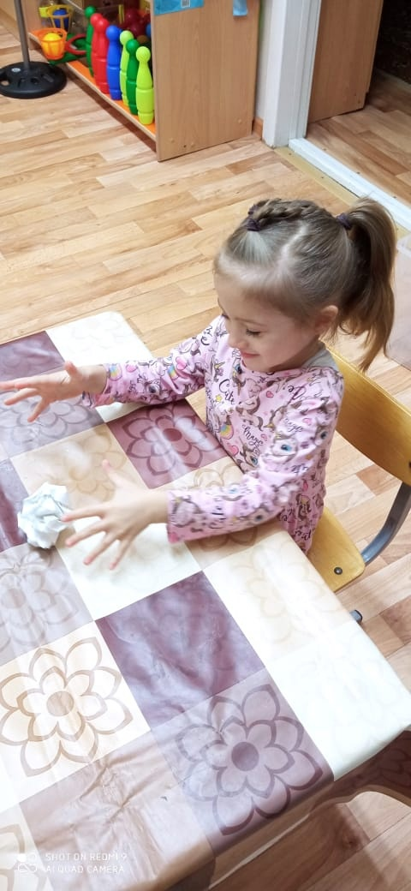
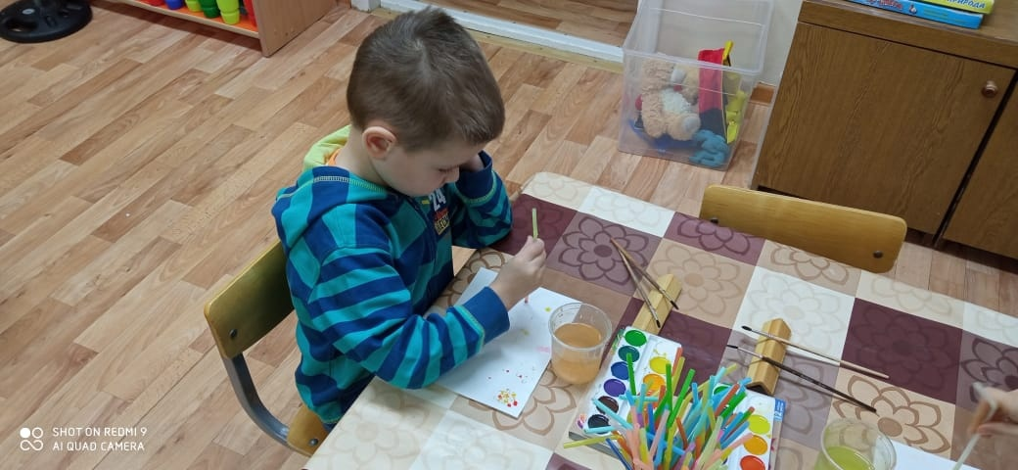

Slide 10
Экспериментирование с разного рода материалами –рисование при помощи пипеток, коктейльных трубочек, губок, пробок, зубных щёток, рисование листьями деревьев и еловыми веточками, аппликации из разных видов ткани. Использование природного и бросового материала при изготовлении поделок и лепке.
Цель: Развивать умение определять и анализировать свойства и качества материалов, особенности и как взаимодействуют с другими материалами.

Slide 11
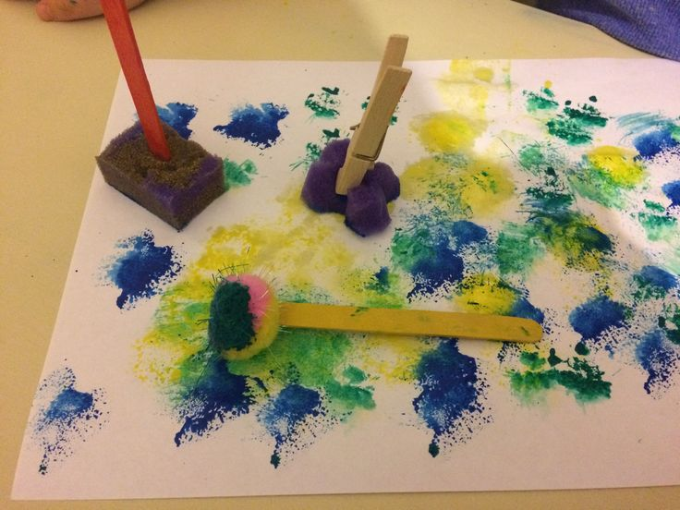
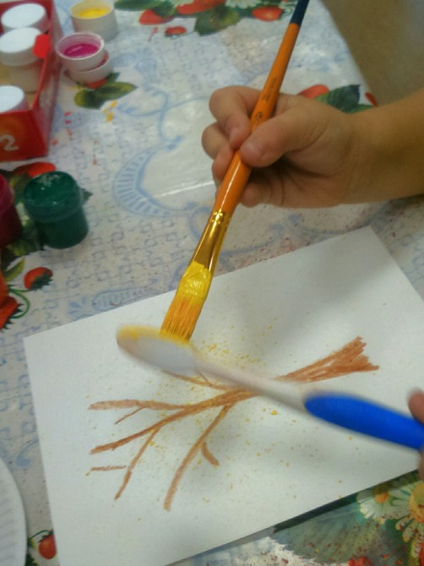
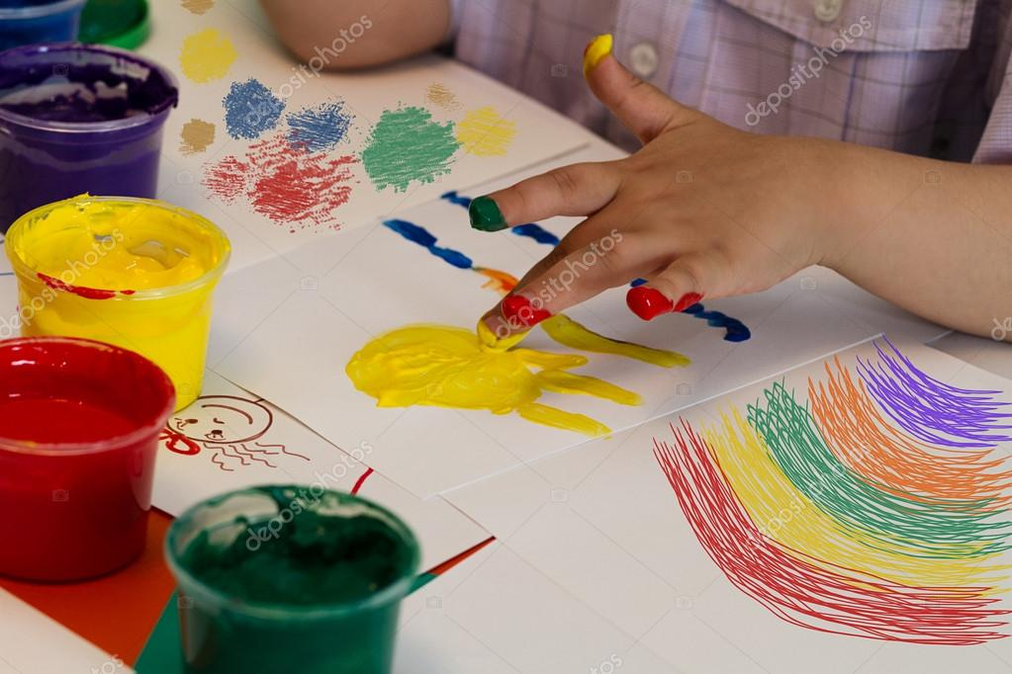

Slide 12
Экспериментирование с разными видами веществ - рисование песком, мыльными пузырями, аппликации с использованием разных круп. Задачи: закрепить знания детей о свойствах веществ, их разновидностях, учить детей определять состав и физические свойства разных веществ.

Slide 13
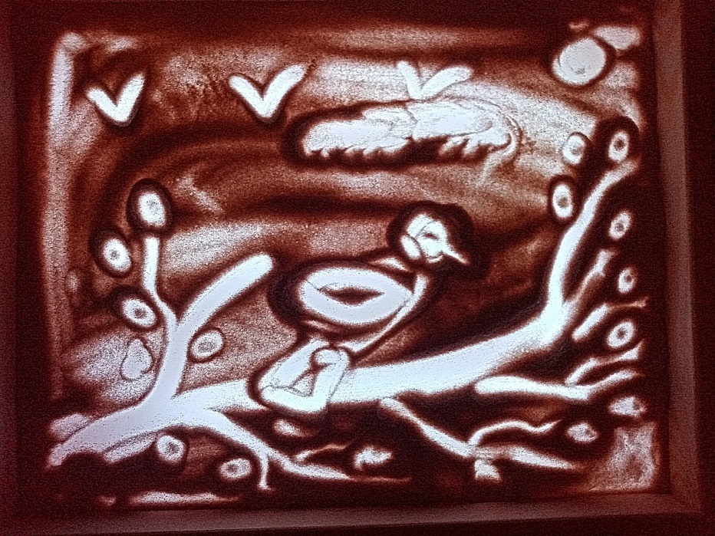
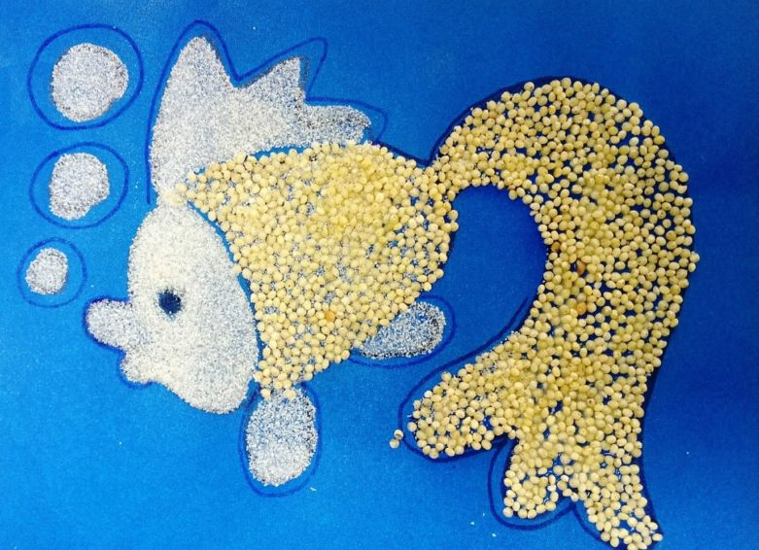
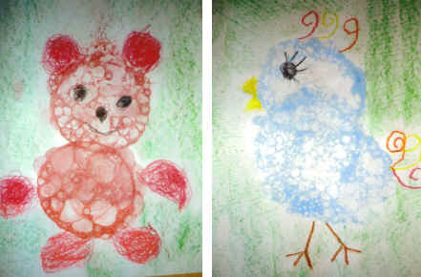

Slide 14
Экспериментирование с водой. Повторяя свойства воды, понять, что многие вещества растворяются в воде, например, краски, а в продолжение данного опыта рисовать по мокрому в технике «Монотипия». Цель: выявить с детьми свойство воды отражать в себе разнообразные предметы. Закрепить представление детей о воде и ее свойствах.

Slide 15
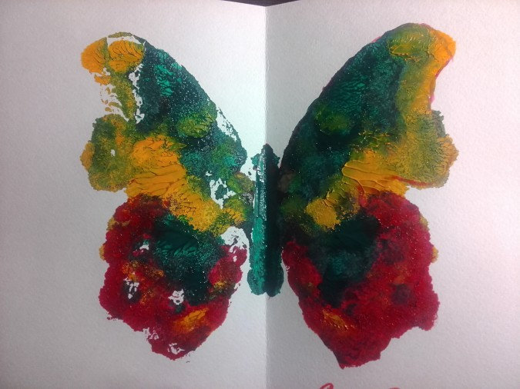
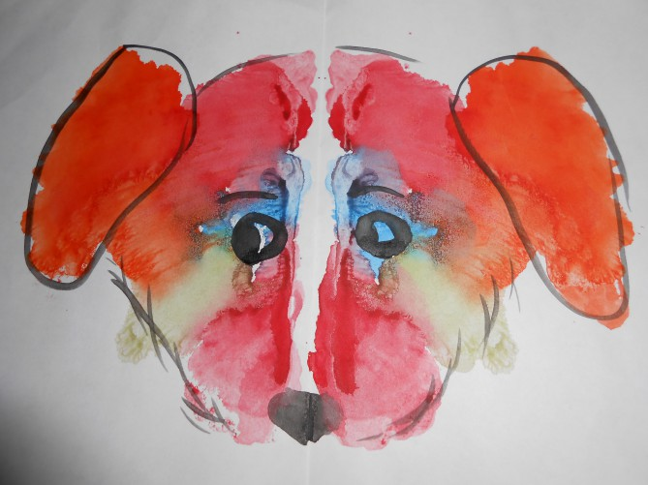
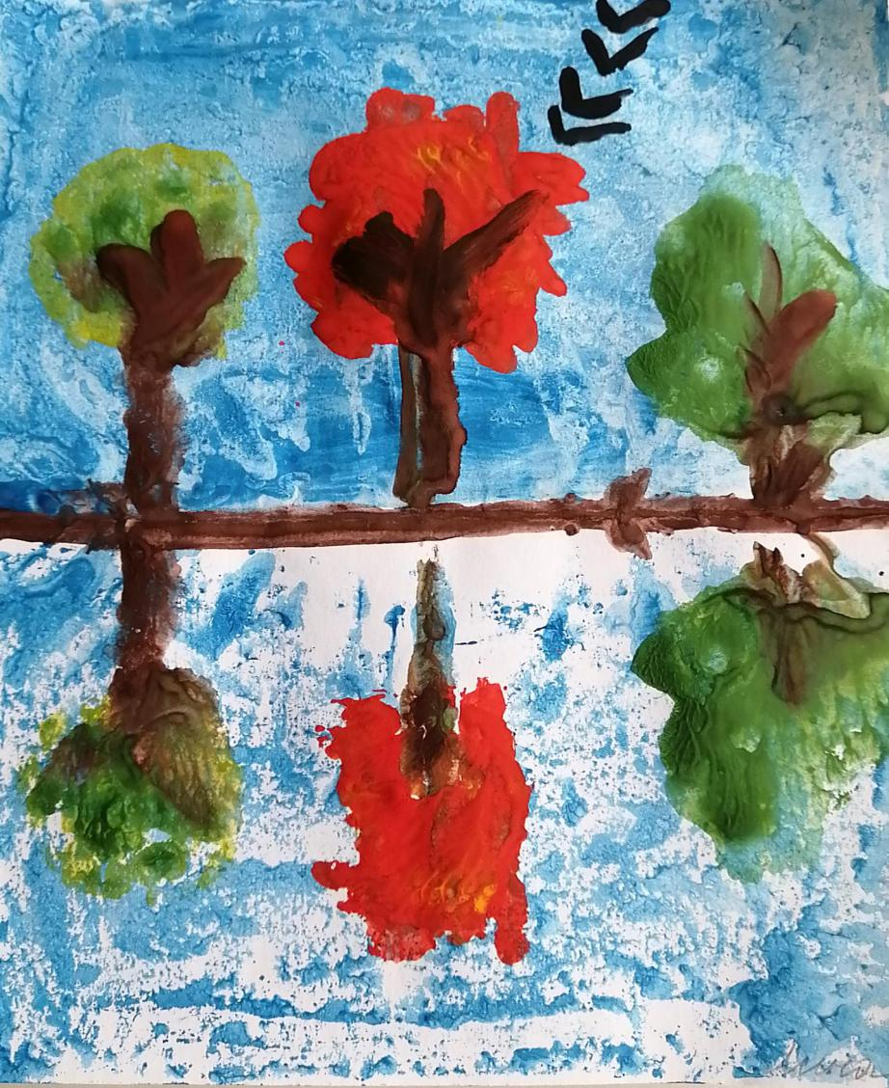

Slide 16
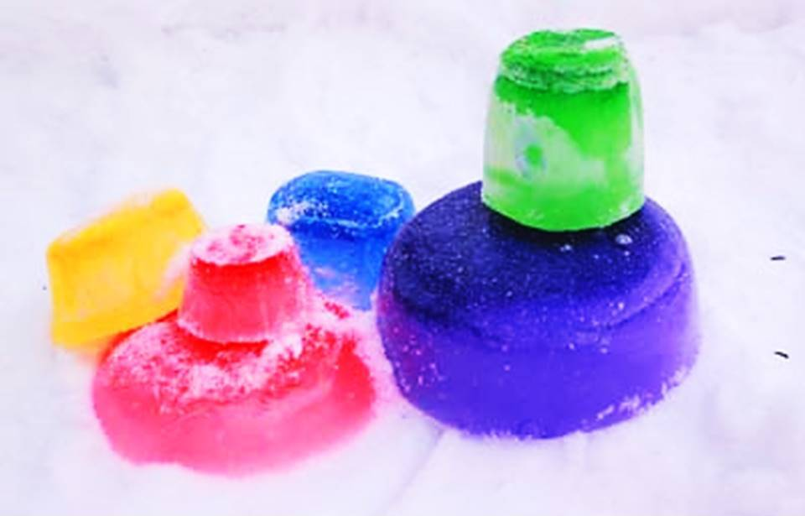
«Эксперимент со льдом»

Slide 17
«Люди, научившиеся наблюдениям и опытам, приобретают способность сами ставить вопросы и получать на них фактические ответы, оказываясь на более высоком умственном и нравственном уровне в сравнении с теми, кто такой школы не прошел». К. Е. Тимирязева

Slide 18
Спасибо за внимание!

